Slide 1
核桃栽培管理技术
魏县林业局高级工程师——刘振廷

Slide 2
一、栽植
栽植时期：冬季苗木落叶后至土坡封冻前。春季：土坡解冻后至发芽前。
栽植密度：中冠树：4*5米，4*6米
密植树：2.5*4米，3*5米
栽植方式：1苗木根系在水中浸泡半天2栽深与土印为准3回填阳土、踩实。4栽后及时浇水，间隔7天后浇第二次水。
栽后管理：1秋栽防寒2及时定干3中耕除草4防治病虫害

Slide 3
二、定形修剪
（一）定形：
1、疏散分层形
2、自然开心形
3、主干形
（二）修剪：
1、修剪时期：春季发芽后至叶片变黄之前进行。结果树秋剪、幼树春剪。
2、定干：早实核桃0.8-1.2米，晚实核桃1.5米左右
3、幼树修剪：疏掉过密枝，短截过长枝，注意培养中心干，主枝树枝。
4、初结果树修剪：培养主、侧枝和结果枝组，采取留、疏、截、改相结合。
5、盛果期修剪：留好骨干枝，处理好外围枝，培养好结果枝组
6、衰老期修剪：对骨干枝更新，对枝组更新。

Slide 4
三、病虫害防治
（一）虫害防治
1、核桃举肢蛾，危害果实，1年1-2代，6月中旬开始危害。防治：11.5%的高效氯氰菊酯乳油1500倍，15%的吡虫啉1500倍。
2、木撩尺蠖。一年发生一代。六月上中旬危害期，防治：4.5%高效氯氰1500倍液，25%灭幼脲2000倍

Slide 5
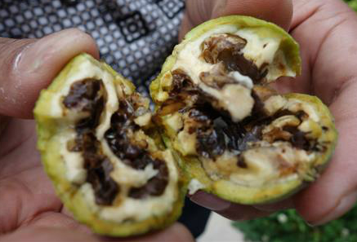
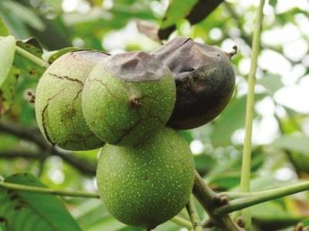
核桃举肢蛾

Slide 6
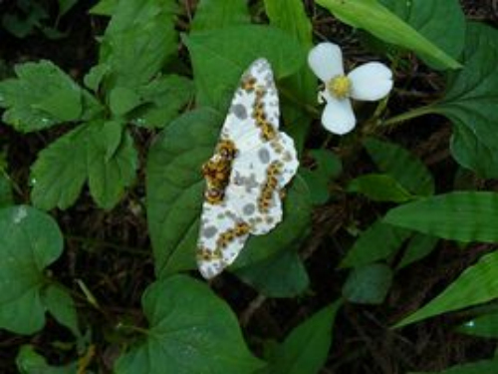
木撩尺蠖

Slide 7
（二）病害防治
1、炭疽病：危害叶芽枝，雨季发病较重。防治：1:2:200波尔多液，50%的多菌灵800倍，50%甲托800倍。
2、核桃黑斑病，主要危害叶、嫩梢和果实。7-8月是危害盛期，防治：幼果期喷50%的甲基托布津500倍。 3、溃疡病。主要危害主干和主枝，5-9月份发病较重，防治：a树干涂白，b涂抹1%硫酸铜，喷百菌清800倍液。

Slide 8
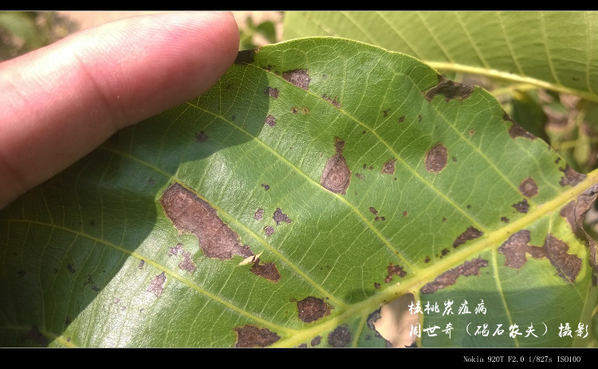
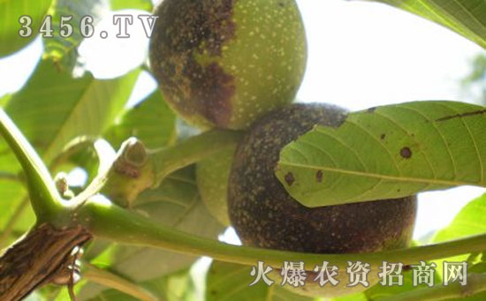
核桃炭疽病

Slide 9
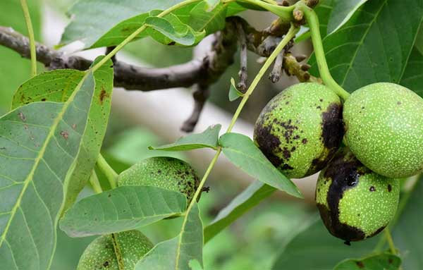
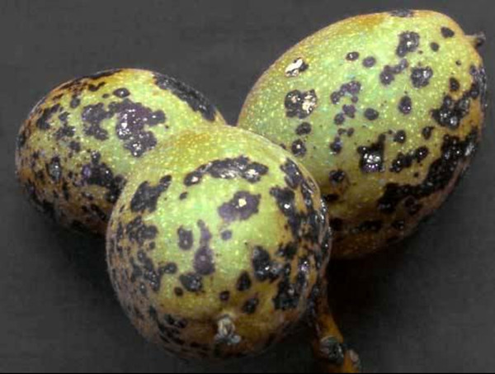
核桃黑斑病

Slide 10
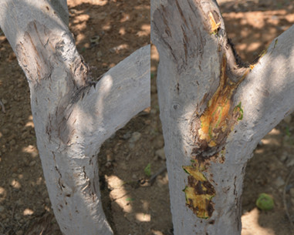
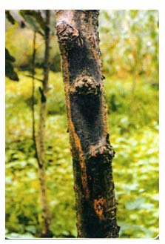
核桃溃疡病

Slide 11
考题
1核桃有几大类别？分别写出每一类别一个品种。
2黑斑病主要危害核桃树那些部位？怎样防治？

